Slide 1
스마트금융과
회의실 예약 페이지
한국폴리텍대학교 스마트금융과
권동운

Slide 2
프로젝트 개요
서비스 구성도
01
02
2-1 개발 환경
2-2 테이블 정의서
2-3 웹 메뉴 구조도
2-4 화면 정의서
1-1 배경 및 목적
프로젝트 상세 구현
03
3-1 데모
3-2 개선해야 할 점
CONTENTES

Slide 3

01.프로젝트 개요

Slide 4
1. 프로젝트 개요
1-1 배경 및 목적
회의실과 같은 공유 자원을 효율적으로 관리하고 이용자들의 편의성을 높이는 서비스를 개발하고자 함.
Pain Point01
Pain Point02
불투명한 이용 현황
복잡한 예약 절차
사용자 테이블 생성
따로 회원가입을 하지 않고도
사용자에 관한 정보를 테이블에 저장하여
스마트금융과 학생이라면 누구든 이용 가능하게 만들자고 함
캘린더를 통한 예약
캘린더를 통해 원하는 날짜에 예약을
할 수 있게 기능하였고, 회의실 예약 정보를
담은 데이터 테이블을 생성하여 예약 리스트를 제공하고자 함

Slide 5
02. 서비스 구성도

Slide 6





2. 서비스 구성도
2-1 개발 환경
Main Server
Apache Tomcat8.5
Java 1.8
MariaDB 10.4

Slide 7
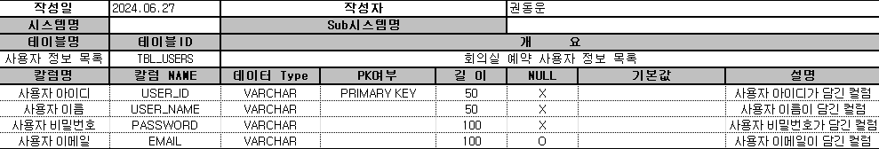

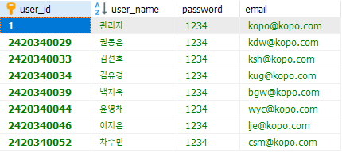
2. 서비스 구성도
2-2 테이블 정의서 TBL_USERS

Slide 8
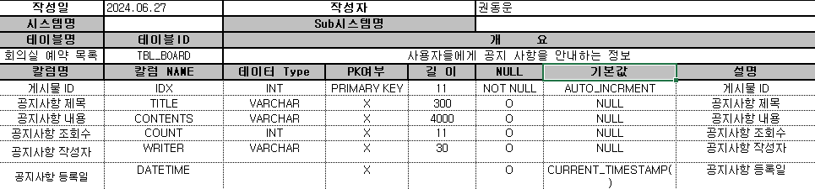
2. 서비스 구성도
2-2 테이블 정의서 TBL_BOARD

Slide 9
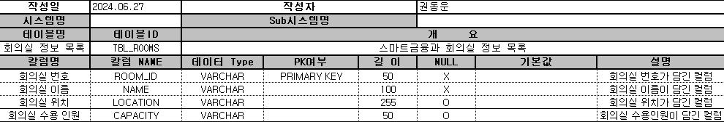

2. 서비스 구성도
2-2 테이블 정의서 TBL_ROOMS

Slide 10
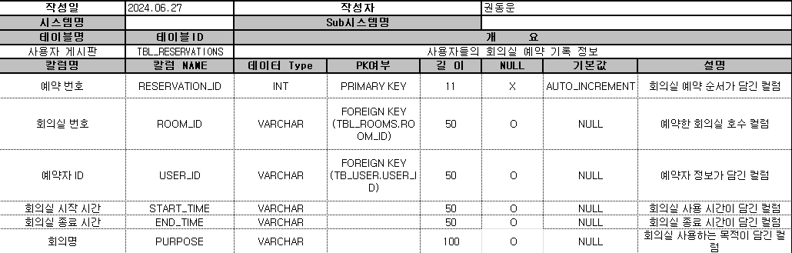
2. 서비스 구성도
2-2 테이블 정의서 TBL_RESERVATIONS

Slide 11
2. 서비스 구성도
2-3 웹 메뉴 구조도
Contents | Lv1 | Lv2 | 화면 ID | Page Title
홈(메인) | 홈 | 스마트금융과홈페이지 | HOME_01 | 스금과 회의실예약시스템
공지사항 | 공지사항 | 공지사항 목록 | BOARD_01 | 공지사항 목록
 |  | 공지사항 등록/수정 | BOARD_01_01 | 공지사항 등록/수정
 |  | 공지사항 상세 | BOARD_01_02 | 공지사항 상세
회의실 예약 | 회의실 예약 | 캘린더 | RESERVATION_01 | 회의실예약
 |  | 회의실 예약 정보 입력 | RESERVATION_01_01 | 회의실 예약 정보 입력
 |  | 회의실 예약 정보 상세 | RESERVATION_01_02 | 회의실 예약 정보 상세

Slide 12
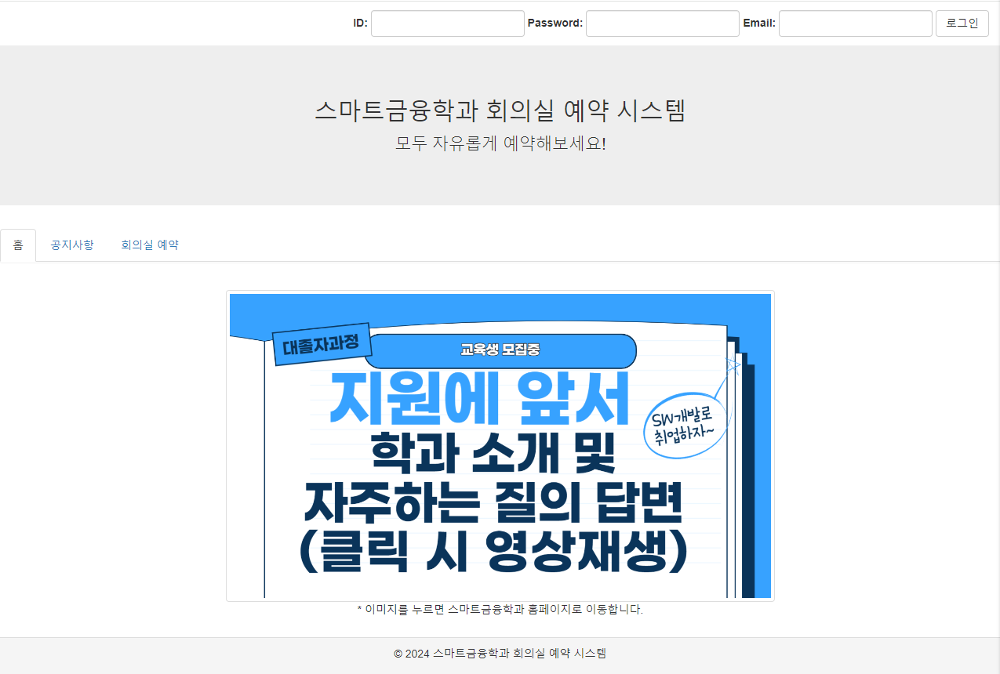
2. 서비스 구성도
2-4 화면 정의서 HOME_01
1
1
ID , Password, Email 입력
2
홈 화면 이동
2
3
4
3
공지사항 화면 이동
5
4
회의실 예약 화면 이동
5
스마트금융과 공식홈페이지 이동

Slide 13
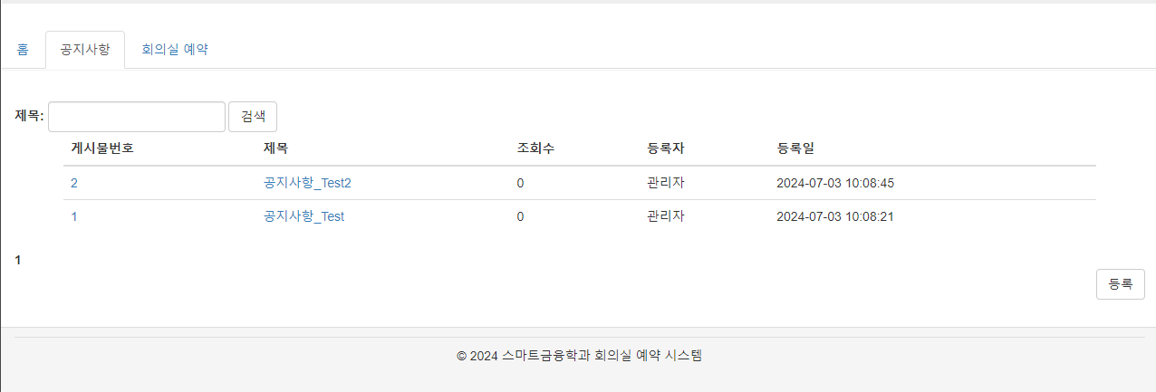
2. 서비스 구성도
2-4 화면 정의서 BOARD_01
1
제목 검색
1
2
등록된 공지사항 화면 이동
2
3
페이지 처리
4
4
공지사항 게시글 조회 화면 이동
3

Slide 14
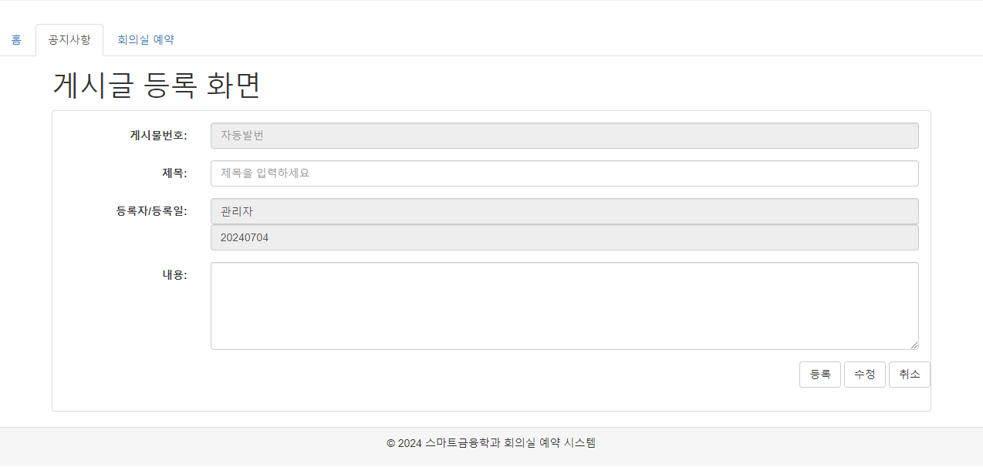
2. 서비스 구성도
2-4 화면 정의서 BOARD_01_01
1
공지사항 목록 화면 이동(입력한 데이터로 공지사항 글 등록 )
2
공지사항 목록 화면 이동(수정된 데이터로 공지사항 글 변경)
3
공지사항 목록 화면 이동
로그인 완료 시 글 등록이 가능
1
2
3

Slide 15
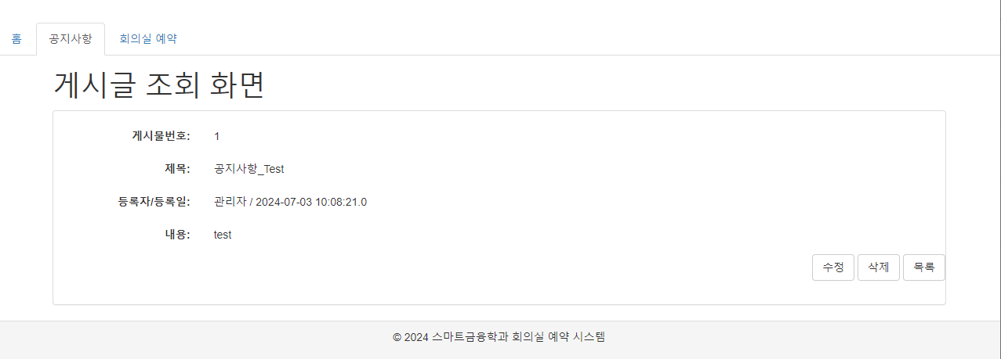
2. 서비스 구성도
2-4 화면 정의서 BOARD_01_02
1
공지사항 목록 화면 이동(수정한 값으로 등록)
2
공지사항 목록 화면 이동 (해당 공지사항 글 데이터 삭제)
3
공지사항 목록 화면 이동
본인 게시물일 경우 수정 / 삭제 가능
본인 게시물이 아닌 경우 목록 화면만 나오게 설정
1
2
3

Slide 16
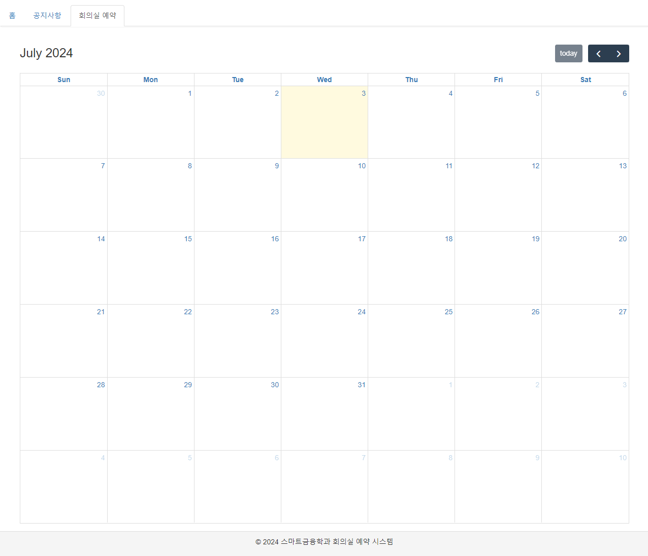
2. 서비스 구성도
2-4 화면 정의서 RESERVATION_01
1
2
1
현재 날짜로 이동
3
2
다른 날짜로 이동
3
해당 날짜에 따른 회의실 예약 화면 이동

Slide 17
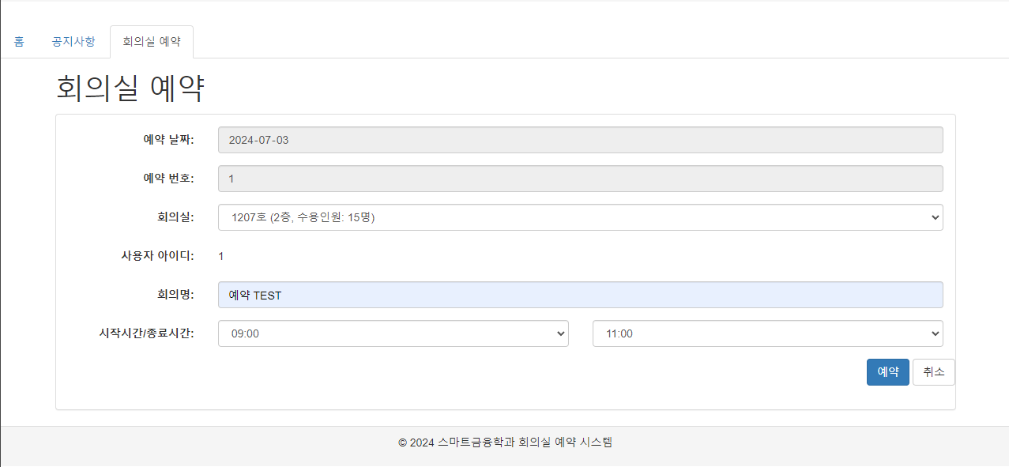
2. 서비스 구성도
2-4 화면 정의서 RESERVATION_01_01
1
캘린더 화면 이동 (입력한 예약 정보 데이터 등록)
2
취소 시 캘린더 화면 이동
사용자 아이디 값 자동 입력
1
2

Slide 18
03. 프로젝트 상세 구현

Slide 19
3. 프로젝트 상세 구현
3-1 프로젝트 시현
http://localhost:8085/

Slide 20
3. 프로젝트 상세 구현
3-2 개선할 점
공지사항 등록 시 관리자만 등록
회의실 예약 조회,
일정 표시
Aws로 구축하여 운영하기
01
02
03
4

Slide 21
감사합니다.

